Slide 1
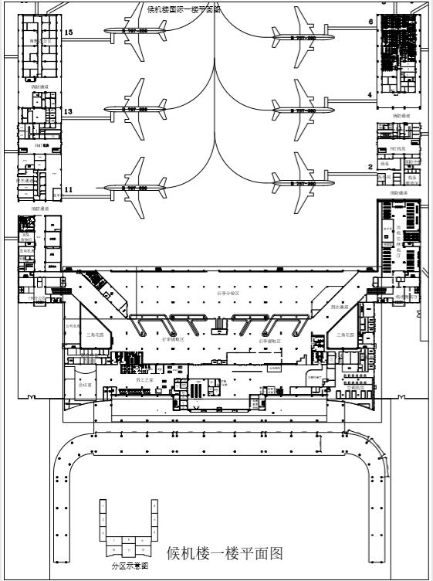
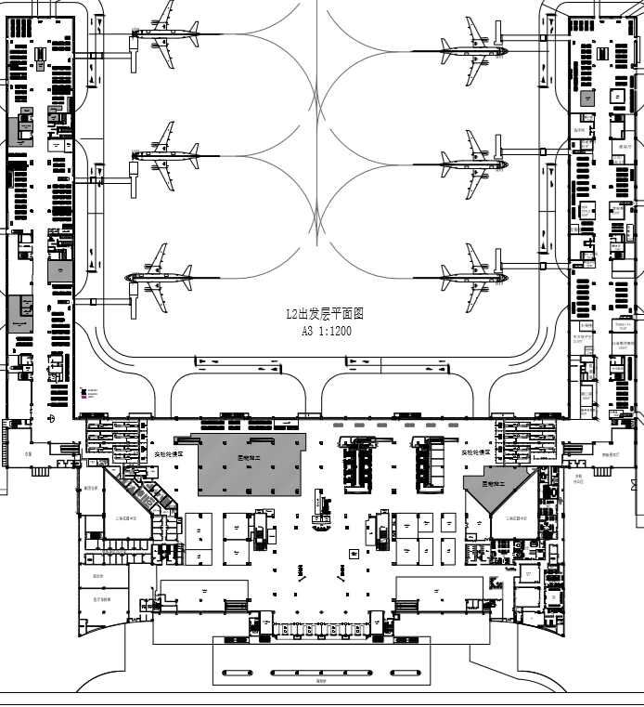
附件A
T1航站楼室内绿植养护范围图（一楼、二楼）
T1一楼平面图
T1二楼平面图

Slide 2
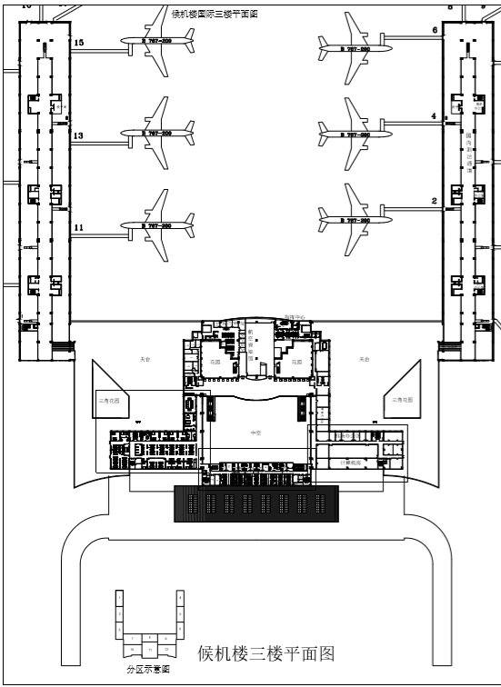
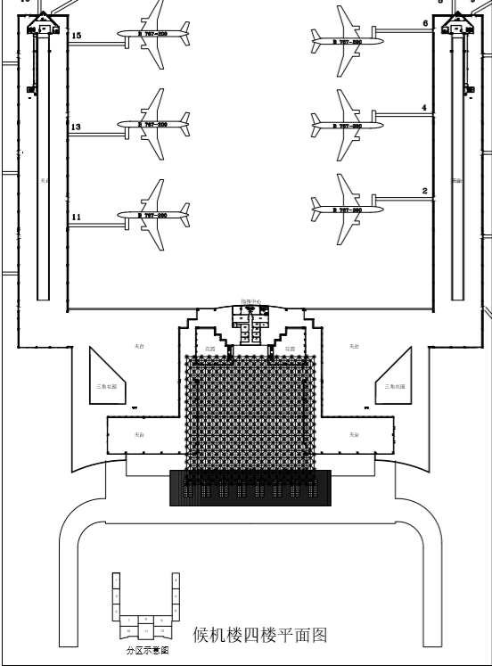
附件A
T1航站楼室内绿植养护范围图（三楼、四楼）
T1三楼平面图
T1四楼平面图

Slide 3
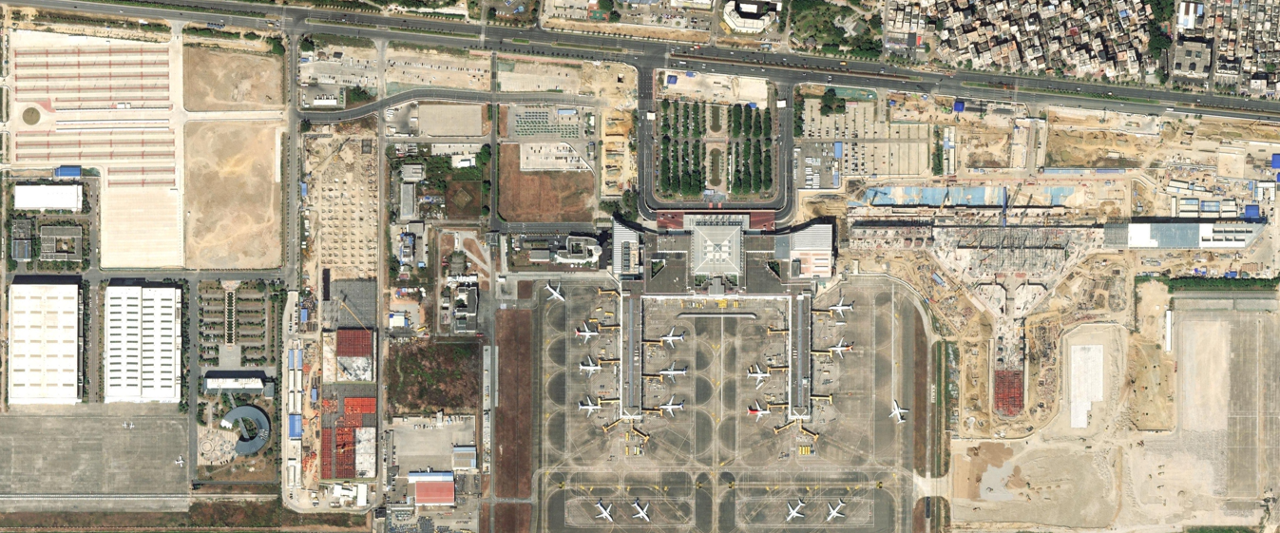
附件A
T1航站楼（含停车场）、货站、贵宾副楼广场、国际副楼广场室外养护范围图，室外养护面积约为9万平方米
货站
国
贵
出租
p1
网约
P5
p3
备注：该图纸绿植及地形情况仅供参考，详细地势情况可自行在谷歌地图查看

